Slide 1
Критика правовых аспектов дихотомии Запада и Востока в философии Соловьева Н.А. Бердяевым
Юридический Факультет
Научно-учебная группа «Государство, церковь и право»
Санкт-Петербург 2025
Девицкий Иван Михайлович

Slide 2
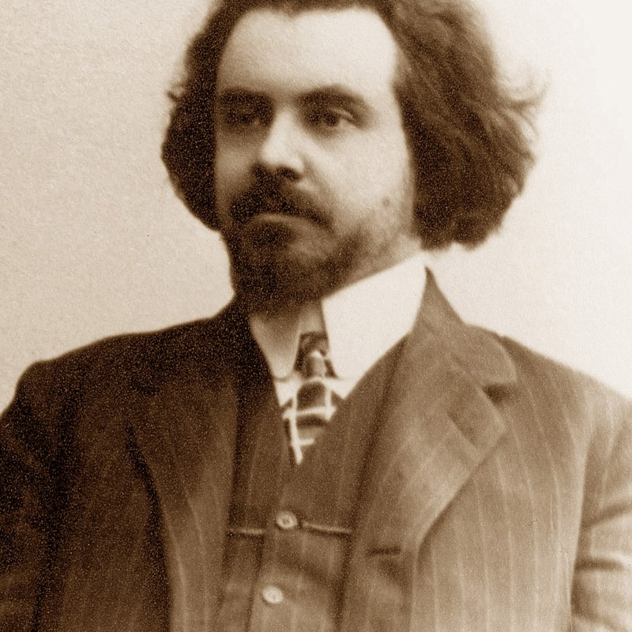
Оценка Н.А. Бердяева на подход Владимира Соловьева к проблематике Востока и Запада
Научно-учебная группа «Государство, церковь и право»
Санкт-Петербург 2025
Юридический Факультет
«настоящего Соловьева нужно искать в отдельных строках и между строк» - Н. А. Бердяев
Критика униатского подхода В. С. Соловьева.
Дихотомия точек зрения на единение Восточной и Западной церкви - прежде всего соединением христианского царя с христианским первосвященником, теократическим соединением царства и священства или церкви соединяются лишь взаимной любовью мира православного и мира католического

Slide 3
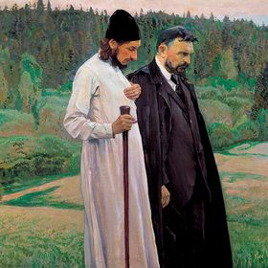
Искажение христианской идеи:
Научно-учебная группа «Государство, церковь и право»
Санкт-Петербург 2025
Юридический Факультет
Католический уклон в сторону уподобления церкви государству В.С. Соловьевым.
Институциональное объединение церквей Соловьевым в противовес воссоединение через метафизическое и мистическое Бердяевым.

